Slide 1

Mini curso de Python Avançado
Prof. Leonardo

Slide 2
Sumario
Importância do uso de IDEs
Introdução a Funções
Aplicação e Implementação de Recursão
Revisão sobre Dicionários
Introdução a Objetos
Manipulando arquivos
Revisão sobre Ordenação

Slide 3

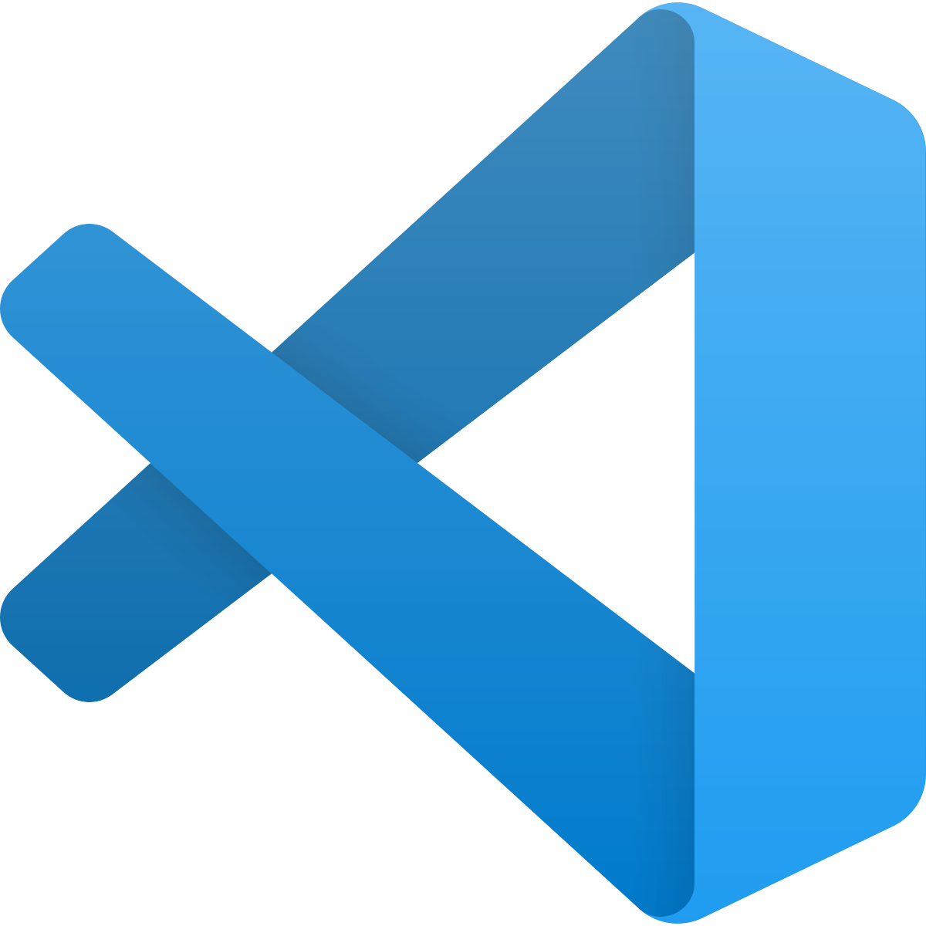
Importância do uso de IDEs
Organização (Workspace)
Recursos Inteligentes
Nesse curso usaremos o Visual Studio Code para realizar os exercícios

Slide 4
Importância do uso de IDEs
Instalando a IDEs
Clique em Download
Instale o visual code
Instale a extensao code runner
Instale a extensao python
Crie sua workspace
Para uma configuracao mais profissional acesse o link

Slide 5

Introdução a Funções
Sabe quando você importa uma biblioteca e usa ela pra fazer algo no seu programa?
Você esta importando funções!
Função main
Chamada de funções
Passagem de parâmetros
Retorno

Slide 6
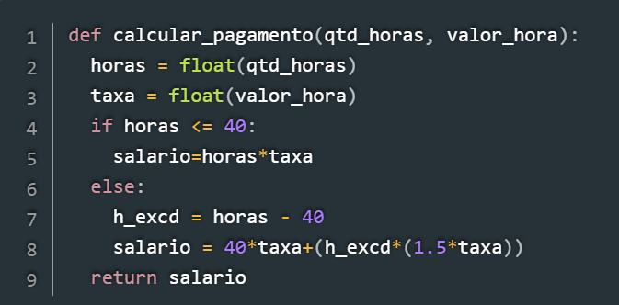
Introdução a Funções
Sintaxe

Slide 7
Introdução a Funções
Testando Na Pratica
Abra sua IDE, crie um arquivo .py, copie e cole o código abaixo:
CODIGO
Implemente a função calcula_media()
Implemente a função print_aprovados()
Execute o código

Slide 8
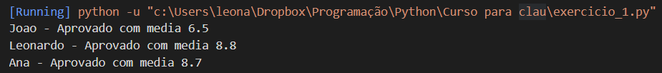
Introdução a Funções
Testando Na Pratica
Resultado esperado:

Slide 9
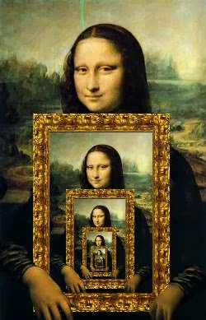
Aplicação e Implementação de Recursão
Podemos pensar em recursão como uma função que se repetira ate que uma condição seja satisfeita e encontre o resultado.
A recursão divide um problema em problemas menores, acha a solução para eles e junta tudo no fim.

Slide 10
Aplicação e Implementação de Recursão
Dentro dessa função você devera chamar ela mesma e ter uma (ou mais) condição de parada.
Um exemplo de condição de parada -> if n == 0:
return 0
Alguns problemas de recursão podem ser feitos usando for ou while, mas podem ser menos eficiente ou demandar a criação de muitas variáveis.
Sempre que a função realiza uma recursão ela esta gastando mais memoria pois tem mais de um código aberto ao mesmo tempo, muitas recursões seguidas podem causar erro.

Slide 11

Aplicação e Implementação de Recursão
Exemplo – Calculo do Fatorial
Como você faria um programa para calcular n! ?
Sabemos que:
Fatorial de 0 = 0 e Fatorial de 1 = 1
No que isso nos ajuda?

Slide 12
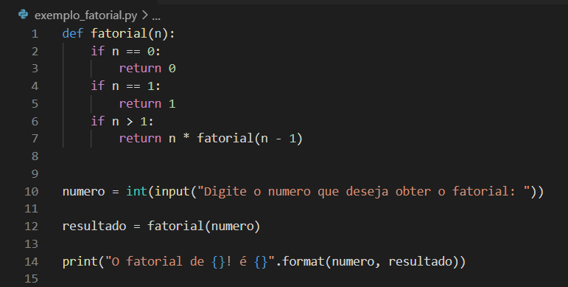
Aplicação e Implementação de Recursão
Exemplo – Calculo do Fatorial

Slide 13
Aplicação e Implementação de Recursão
Exemplo – Calculo do Fatorial
Parâmetro
Condição de parada
Divide o Problema

Slide 14
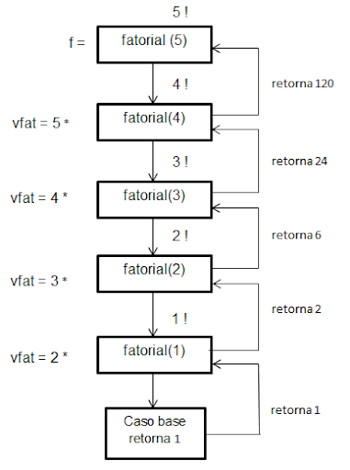
Aplicação e Implementação de Recursão
Exemplo – Calculo do Fatorial

Slide 15
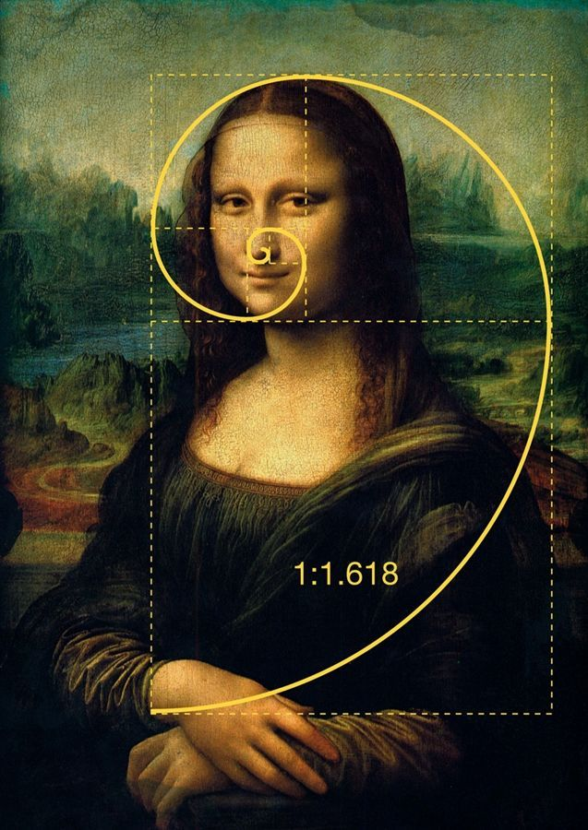
Testando Na Pratica
Abra sua IDE, crie um arquivo exercício_2.py, copie e cole o código abaixo:
CODIGO
Pense:
Quais são o(s) caso(s) base para resolver um Fibonacci?
Implemente a função recursiva calcula_fibonacci(n)
Execute o código para Fibonacci de 3, 5 e 9
Aplicação e Implementação de Recursão

Slide 16
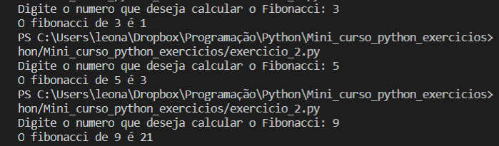
Testando Na Pratica
Sequencia de Fibonacci:
Resultado esperado:
Aplicação e Implementação de Recursão
0, 1, 1, 2, 3, 5, 8, 13, 21, 34...

Slide 17

Para casa
Leia o enunciado abaixo e crie as funções pedidas.
ENUNCIADO
Data de entrega: 25/01
Atendimento para duvidas: dia 24/01 das 20:30 as 21:00.
Aplicação e Implementação de Recursão

Slide 18
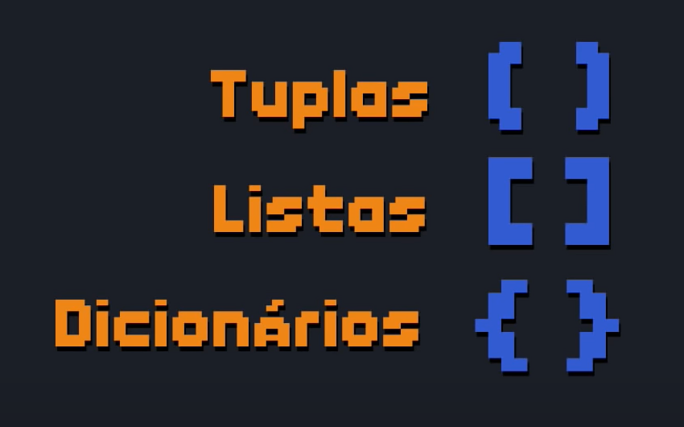
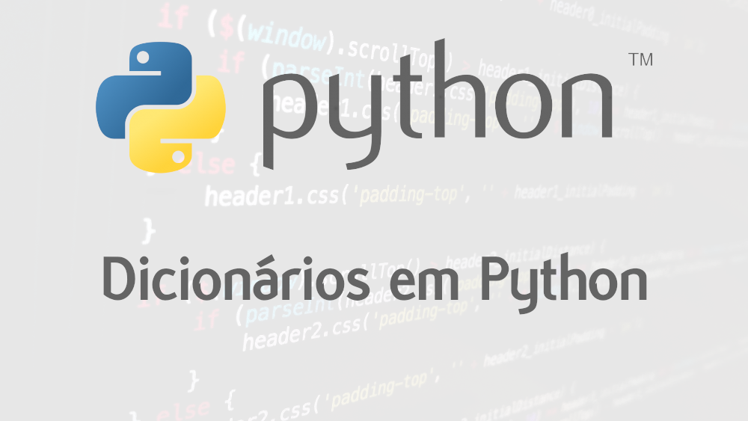
Revisão sobre Dicionários
Em python temos os seguintes tipos de armazenamento de dados:
Tupla = ()
Lista = [] ou Listas = list()
Dicionário = [] ou Dicionários = dict()
Tuplas são listas imutáveis
Dicionários são listas onde os índices possuem um nome ao invés de ser somente uma sequencia de números ([0],[1],[2]...)

Slide 19
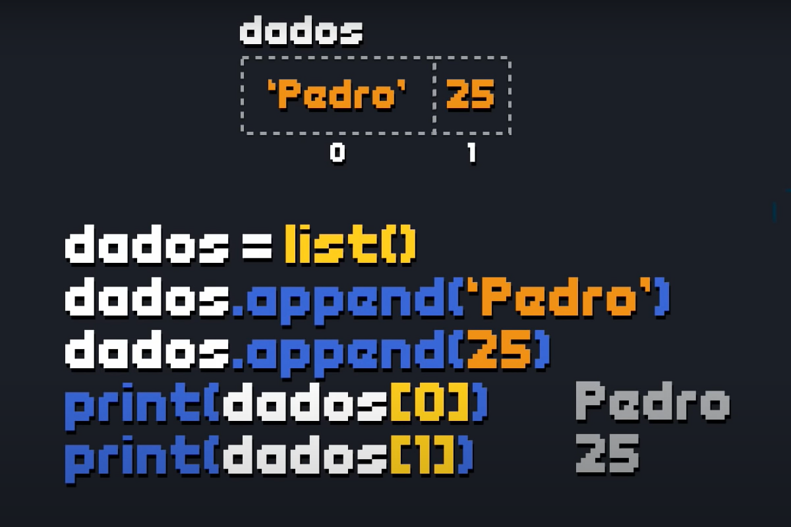
Revisão sobre Dicionários
Exemplo – Listas

Slide 20
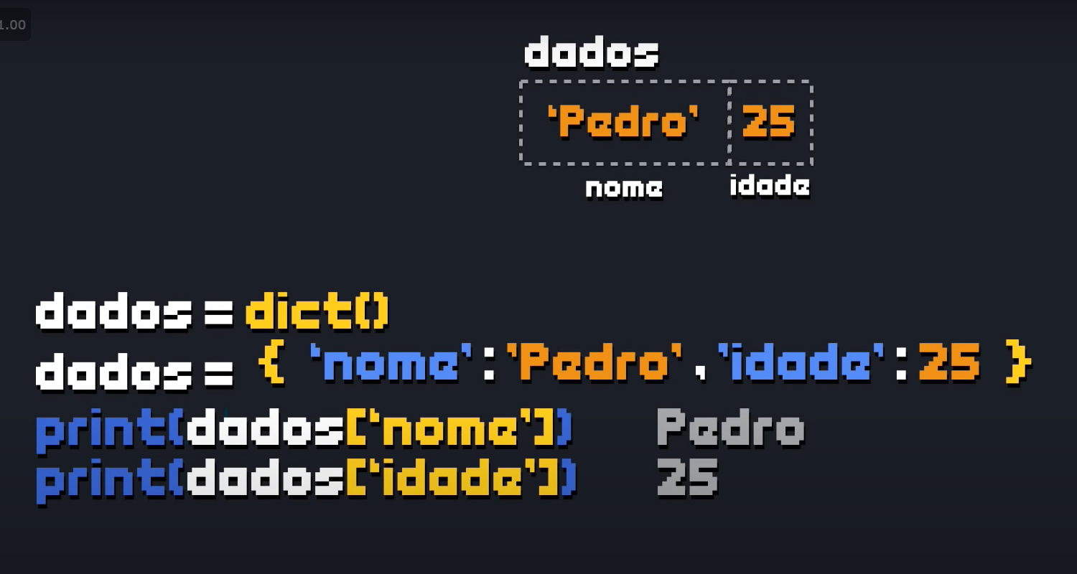
Revisão sobre Dicionários
Exemplo – Dicionários

Slide 21
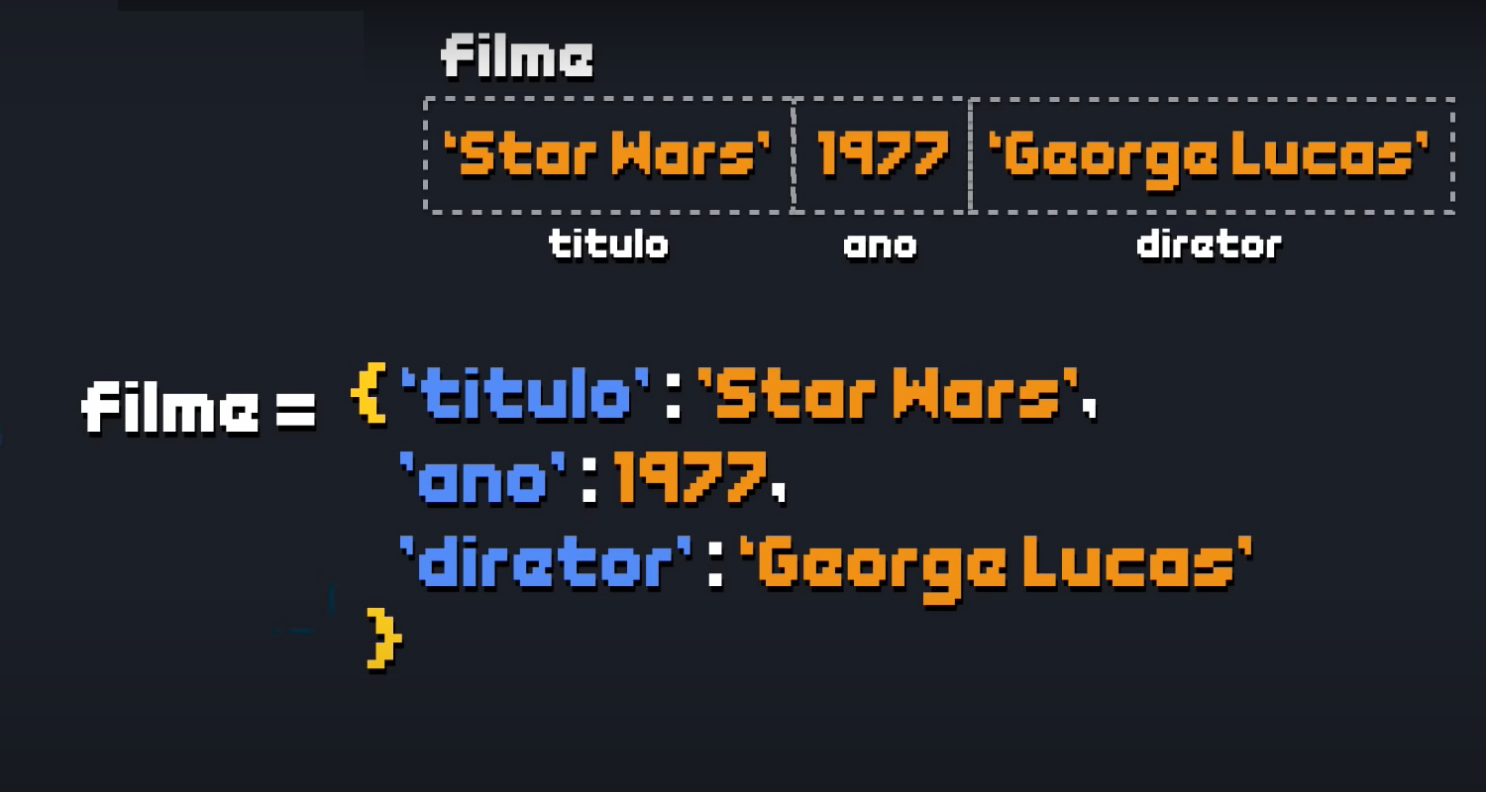
Revisão sobre Dicionários
Exemplo – Dicionários

Slide 22
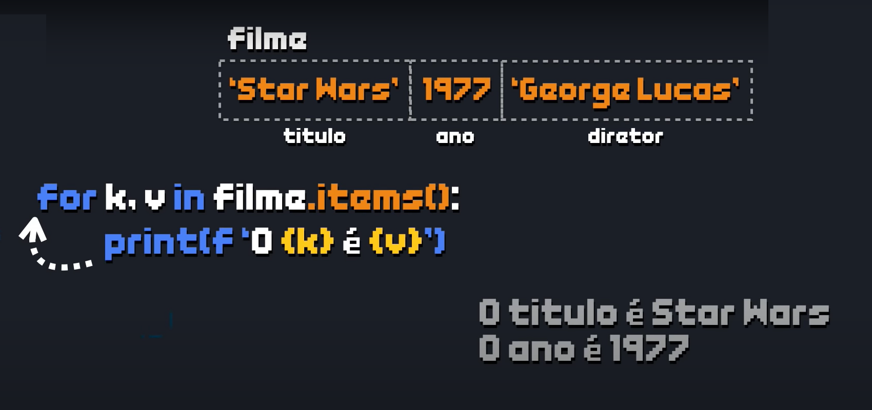
Revisão sobre Dicionários
Exemplo – Dicionários

Slide 23
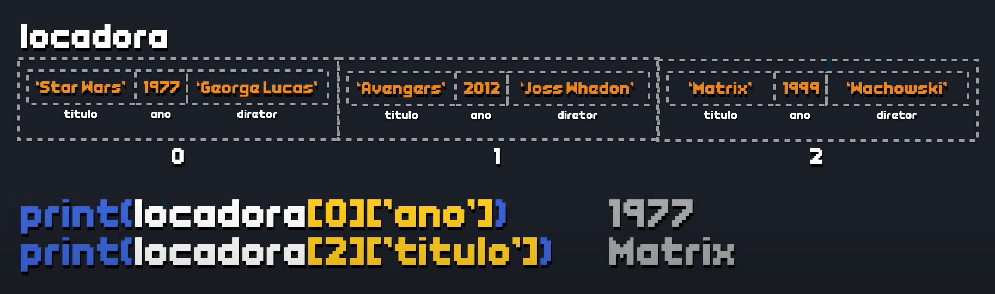
Revisão sobre Dicionários
Exemplo – Dicionários
É possível criar uma lista de dicionários, assim sendo útil para criar uma lista telefônica, catalogo de filmes, etc.

Slide 24

Testando Na Pratica
Abra sua IDE, crie um arquivo exercício_3.py, copie e cole o código abaixo:
CODIGO
Crie uma função que recebe como parâmetro três listas: “Nomes”, “Curso” e “RA”.
Essa função deve retornar uma única lista de dicionários contendo o nome, curso e RA de cada aluno.
Na função main implemente um for para imprimir a lista de dicionários criada.
Revisão sobre Dicionários

